Slide 1
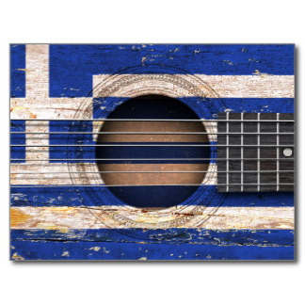
ΦΕΣΤΙΒΑΛ ΜΟΥΣΙΚΗΣ ΤΕΧΝΗΣ
Μια πρωτότυπη παρουσίαση που ετοιμάστηκε από το ΚΕΝΤΡΟ ΕΛΛΗΝΙΚΟΥ ΠΟΛΙΤΙΣΜΟΥ VIP Project EU 8

Slide 2
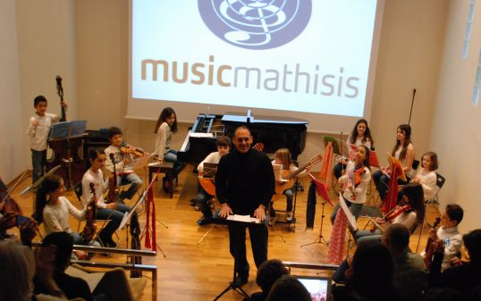
Έντεχνο
Το Έντεχνο δημιουργήθηκε τη δεκαετία του 1950.
Είναι μουσική με στοιχεία από την ελληνική λαϊκή παράδοση.
Notes:
Ένα άλλο διάσημο είδος μουσικής είναι το Έντεχνο . Δημιουργήθηκε τη δεκαετία του 1950. Είναι ορχηστρική μουσική με στοιχεία από την ελληνική λαϊκή μουσική. Ο πιο δημοφιλής πρώιμος συνθέτης του έντεχνου είναι ο Μίκης. Θεοδωράκης & Μάνος
Χατζιδάκις .

Slide 3
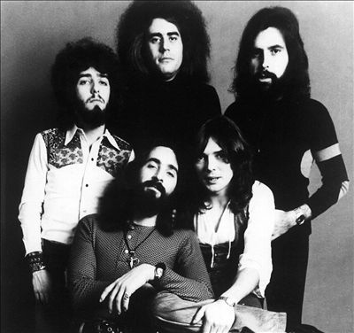
1960-1980
επιρροές από τη δυτική μουσική και τη ροκ
Μπαλάντες
Ο Ντέμης Ρούσσος είναι ένας πολύ δημοφιλής Έλληνας τραγουδιστής και ερμηνευτής.
Ελπίδα , Βλάσσης Μπονάτσος , Idols band.
Notes:
Την περίοδο 1960-1980, τα τραγούδια δέχτηκαν πολλές επιρροές από τη δυτική μουσική και τη ροκ.
μπαλάντες. Πολύ δημοφιλής Έλληνας τραγουδιστής και ερμηνευτής είναι ο Ντέμης Ρούσσος. Στην αρχή ήταν
μέλος των Aphrodite;s Child - του προοδευτικού ροκ συγκροτήματος που περιλάμβανε επίσης τους well
ο διάσημος Βαγγέλης. Αυτή η περίοδος περιλαμβάνει καλλιτέχνες όπως: Ελπίδα , Βλάσσης Μπονάτσος , Τα Είδωλα.

Slide 4

1980-2000
Σωκράτης Μάλαμας
Σαβίνα Γιαννάτου
Νίκος Ξυδάκης .
Notes:
Την περίοδο 1980-2000, η δημοφιλής μουσική δημιουργήθηκε από αστέρες όπως: Σωκράτης Μάλαμας ,
Σαβίνα Γιαννάτου , Νίκος Ξυδάκης . Ο πρώτος από αυτούς είναι ένας από τους σπουδαίους τραγουδοποιούς του.
γενιά. Ξεκίνησε την καριέρα του εργαζόμενος ως δάσκαλος κιθάρας και τραγουδιστής σε κάποια δημόσια
καταστήματα. Το όνομα του πρώτου του άλμπουμ είναι ,, Ασπρόμαυρες Ιστορίες » και έγινε το 1989. Ένα
διάσημη γυναίκα καλλιτέχνης είναι η Σαβίνα Γιαννάτου . Είναι τραγουδοποιός (για παράδειγμα, είναι συγγραφέας
«Rosa das rosas ») και συνθέτης για θέατρα.

Slide 5
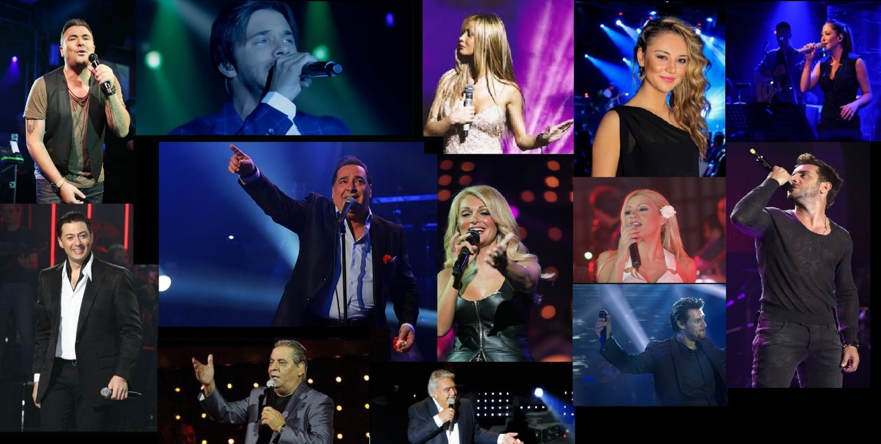
ΛΑΪΚΑ
Τα Λαϊκά είναι σήμερα mainstream μουσική.
εμφανίστηκε ως στιλ στις αρχές της δεκαετίας του 1980
Είναι δημοφιλή στη νυχτερινή ζωή
Notes:
Το επόμενο είδος σύγχρονης ελληνικής μουσικής είναι τα λαϊκά . Στις μέρες μας είναι mainstream.
μουσική μαζί με μερικές ποπ ηχογραφήσεις. Είναι δημοφιλές στη νυχτερινή ζωή στην Ελλάδα. Σύγχρονο
Τα λαϊκά εμφανίστηκαν ως στυλ στις αρχές της δεκαετίας του 1980. Δημοφιλείς τραγουδοποιοί των σύγχρονων λαϊκών περιλαμβάνουν:
Νίκος Καρβέλας ,, Φοίβος, Χρήστος Δάντης

Slide 6

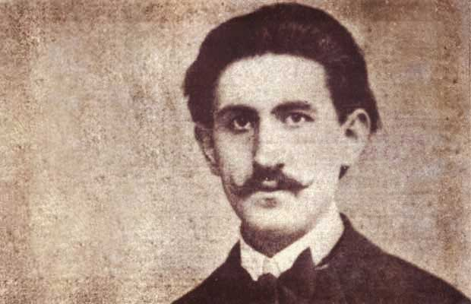
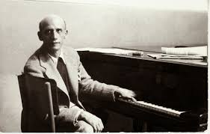
ΚΛΑΣΙΚΗ ΜΟΥΣΙΚΗ
Μανώλης Καλομοίρης
Δημήτρης Μητρόπουλος
Notes:
Κλασσική μουσική
Οι πιο δημοφιλείς διάσημοι Έλληνες κλασικοί συνθέτες είναι: Μανώλης Καλομοίρης , Δημήτρης
Μητρόπουλος και φυσικά η Μαρία Κάλλας. Θέλω να πω κάτι για όλους αυτούς.
Μανώλης Καλομοίρης ήταν ο ιδρυτής της Εθνικής Σχολής Μουσικής. Έγραψε τρία
συμφωνίες, πέντε όπερες, κοντσέρτο για πιάνο και κοντσέρτο για βιολί. Για έμπνευση χρησιμοποίησε ελληνικά
λαϊκές παραδόσεις και ποίηση.
Ο δεύτερος διάσημος καλλιτέχνης της κλασικής μουσικής είναι ο Δημήτρης Μητρόπουλος . Είναι ο πιο σημαντικός
σύγχρονος συνθέτης, μαέστρος και πιανίστας. Ξεκίνησε την καριέρα του στη Μητροπολιτική Όπερα το
Νέα Υόρκη. Ένα από τα έργα του ονομαζόταν « Seur Beatrice».

Slide 7
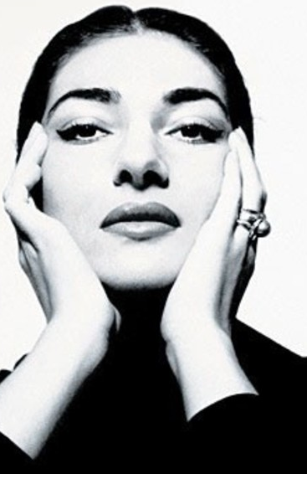
Μαρία Κάλλας
Μαρία Κάλλας ( 2 Δεκεμβρίου 1923 – 16 Σεπτεμβρίου 1977)
είναι η πιο διάσημη τραγουδίστρια όπερας του 20ού αιώνα
έκανε το ντεμπούτο της το 1940 στο Εθνικό Λυρικό Θέατρο στην Αθήνα
Notes:
Η Μαρία Κάλλας είναι μια από τις πιο διάσημες τραγουδίστριες όπερας του 20ού αιώνα. Το ρεπερτόριό της κυμαινόταν από κλασική όπερα σήρια μέχρι τις όπερες μπελ κάντο των Ντονιτσέτι Μπελίνι και Ροσίνι και, περαιτέρω, μέχρι τα έργα των Βέρντι και Πουτσίνι. και, στα πρώτα χρόνια της καριέρας της, στα μουσικά δράματα του Βάγκνερ. Το μουσικό και δραματικό της ταλέντο την οδήγησαν στο να χαιρετιστεί ως La Divina .
Έκανε το επαγγελματικό της ντεμπούτο στο θέατρο το 1940 στο Εθνικό Λυρικό Θέατρο στην Αθήνα στην οπερέτα του Σούππε , Βοκκάκιο.
Η πρώτη της μεγάλη επιτυχία ήταν όταν ερμήνευσε την Τόσκα στην Όπερα Αθηνών. Άλλες όπερες
Με την Κάλλας είναι η Τόσκα, η Μήδεια , η Νόρμα και πολλά άλλα. Το Opera News έγραψε γι' αυτήν: «Σχεδόν τριάντα χρόνια μετά τον θάνατό της, εξακολουθεί να αποτελεί τον ορισμό της ντίβας ως καλλιτέχνη — και μια από τις τραγουδίστριες με τις μεγαλύτερες πωλήσεις στην κλασική μουσική».
Η μουσική είναι πραγματικά σημαντική στον ελληνικό πολιτισμό. Χωρίς μουσική κουλτούρα
αυτή η χώρα δεν μπορεί να υπάρξει. Γενικά, οι μουσικές παραδόσεις είναι το κύριο συστατικό της Ελλάδας
πολιτισμό και αποτελούν τη βάση για όσους επιθυμούν να επισκεφθούν τη χώρα.

